Slide 1
Красноярский государственный педагогический университет им. В.П. Астафьева
СОВЕРШЕНСТВОВАНИЕ ДЕЯТЕЛЬНОСТИ ОРГАНИЗАЦИИ В УСЛОВИЯХ КРИЗИСА
Направление подготовки 38.03.02 Менеджмент
Направленность (профиль) образовательной программы Менеджмент организации
Обучающийся:
Хаёлов Фируз Иззатуллоевич
Научный руководитель:
Полежаева Галина Тихоновна,
канд. эконом. наук, доцент
Красноярск 2020

Slide 2
Актуальность
В развитии любой организации существует вероятность возникновения кризисных ситуаций. Наступление кризиса определяется различными причинами - не только ошибками в стратегии управления, недостаточным вниманием к проблемам развития, но и объективными факторами колебания рыночной конъюнктуры, покупательских потребностей, политической обстановкой страны, модернизацией производства, сменой персонала. Во многих случаях кризис в развитии фирмы нельзя устранить, но его остроту можно снизить, вовремя распознать и увидеть его наступление.
Управление организацией должно быть, прежде всего, направлено на стабильное достижение тех целей, которые ставятся собственниками, - рентабельности и ее устойчивости на рынке.

Slide 3
Цель исследования – совершенствование деятельности организации в условиях кризиса
Объект исследования - организация общественного питания ООО «Суши Sell»
Предмет исследования - деятельность организации

Slide 4
Задачи работы
раскрывается понятие и сущность кризиса, изучаются основные задачи развития деятельности организации;
исследуются критерии эффективности деятельности организации и проводится анализ основных технико-экономических показателей ООО «Суши Sell»;
определяются основные мероприятия по развитию деятельности ООО «Суши Sell»;
дается оценка экономической эффективности предложенных мероприятий ООО «Суши Sell».

Slide 5
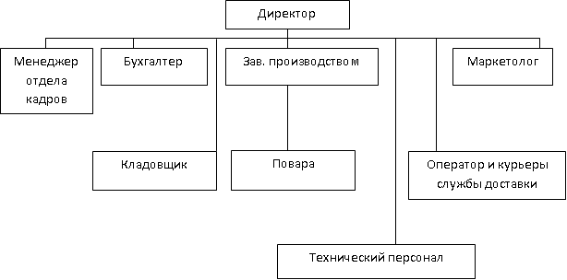
Характеристика ООО «Суши SELL»
Суши SELL – переводится как «продавать суши».
Компания основана в 2013 году.
Основатели: 4 Учредителя
Формат бизнеса: семейный.
Сеть включает 9 филиалов.
Миссия компании: «Ежедневно сближаем тысячи людей, доставляя праздник в коробке».
Организационная структура ООО «Суши Sell»

Slide 6
Матрица SWOT-анализа
ООО «Суши Sell»
 | Возможности: Освоение новых рынков Организация доставки Реализация краевой программы поддержки и развития малого бизнеса | Угрозы: Появление новых конкурентов Снижение покупательской способности населения Рост налогов
Сильные стороны Рост выручки Рост эффективности использования трудовых ресурсов и основных средств Рост прибыли и рентабельности | Поле СИВ 1.Стратегия усиления позиций на рынке 2.Стратегия расширения доли рынка | Поле СИУ 1.Стратегия усиления позиций на рынке 2.Стратегия анализа рынка
Слабые стороны: Интенсивный рост расходов Снижение эффективности использования оборотных средств Зависимость от привлеченных средств финансирования | Поле СЛВ 1.Стратегия усиления позиций на рынке 2. Стратегия анализа рынка | Поле СЛУ 1.Стратегия усиления позиций на рынке 2. Стратегия анализа рынка

Slide 7
Рекомендации
Расширение рынков сбыта;
Мотивация персонала;
Разработка франчайзинга.

Slide 8
Расширения рынков сбыта
Открытие новых точек даст разгрузку филиалам, поспособствует расширению клиентской базы (сегмент шаговой доступности).
2021 год - открытие филиала в городе Ачинске.

Slide 9
Мотивация персонала
ежемесячные собрания филиалов, дебрифинг (разбор ошибок);
проведение мотивационных пятиминуток в начале рабочего дня;
дополнительные тренинги от учредителей;
корпоративная культура (конкурс филиалов);
карта карьерного роста в компании.

Slide 10
Разработка франчайзинга
разработка бренд бука (логотип, визитка, технологические карты);
разработка унифицированных стандартов обслуживания;
разработка технологических карт для приготовления и реализации продукции.
Запланировано на конец 2020 года:
Предлагается продажа франшизы на следующих условиях:
паушальный взнос – 195 000 руб.;
роялти – 2,5%.
План продаж франшиз на первый год – 5 штук.

Slide 11
Расчет экономический эффективности рекомендаций, тыс.руб.
Мероприятие | Затраты | Выручка
Расширение рынков сбыта (открытие филиала в г.Ачинске) | 2126,6 | 22500
Мотивация персонала | - | -
Разработка франчайзинга | 1200 | 2450
Итого | 2246,6 | 24950

Slide 12
Расчет социальной эффективности
рекомендаций
На уровне города:
формирование новых рабочих мест;
предоставление качественной, доступной продукции.
На уровне организации:
стабильная заработная плата;
карьерный рост.

Slide 13
Благодарю за внимание!

